Slide 1
Муниципальное бюджетное дошкольное образовательное учреждение
-детский сад «Звездочка» г. Аркадак
Роль дидактической игры в познавательном развитии
дошкольников
Подготовила воспитатель
1 категории
Белоусова Елена Александровна

Slide 2
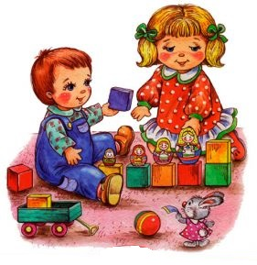
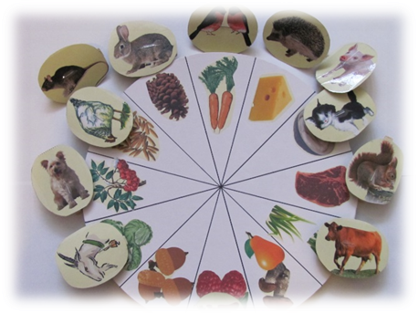
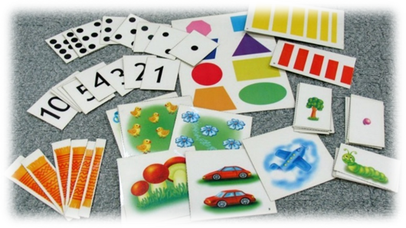
«Игра – это искра, разжигающая огонёк пытливости и любознательности» В.А. Сухомлинский
Игра – древнейшая форма передачи знаний.
Дидактическая игра – это лучший способ развить способности детей, подготовить их к жизни и общению с людьми.

Slide 3
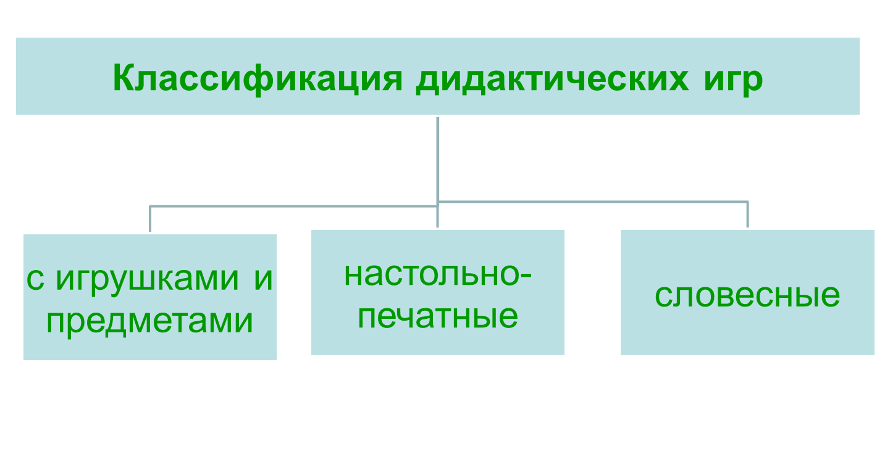

Slide 4
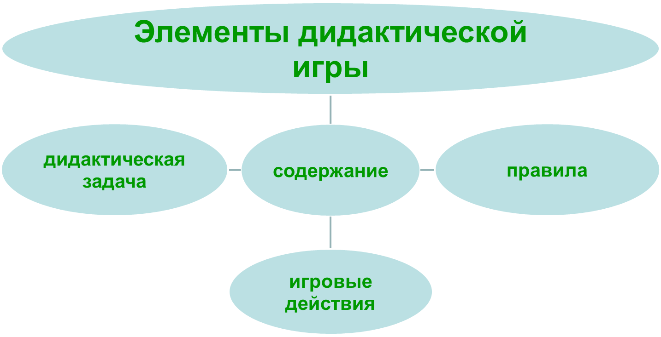

Slide 5
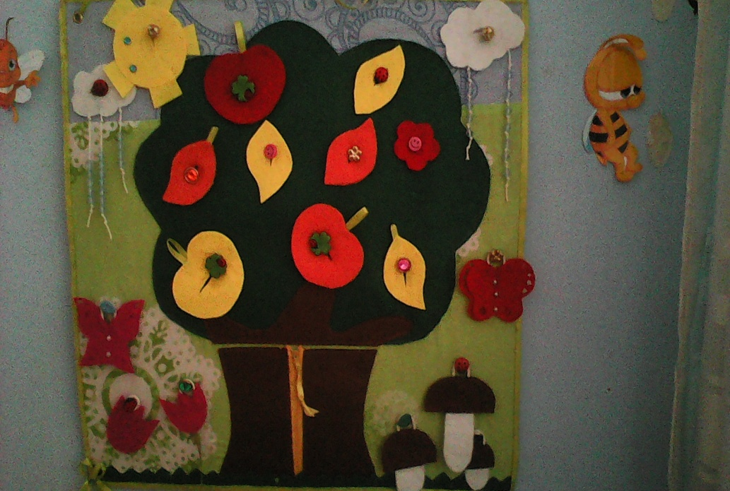
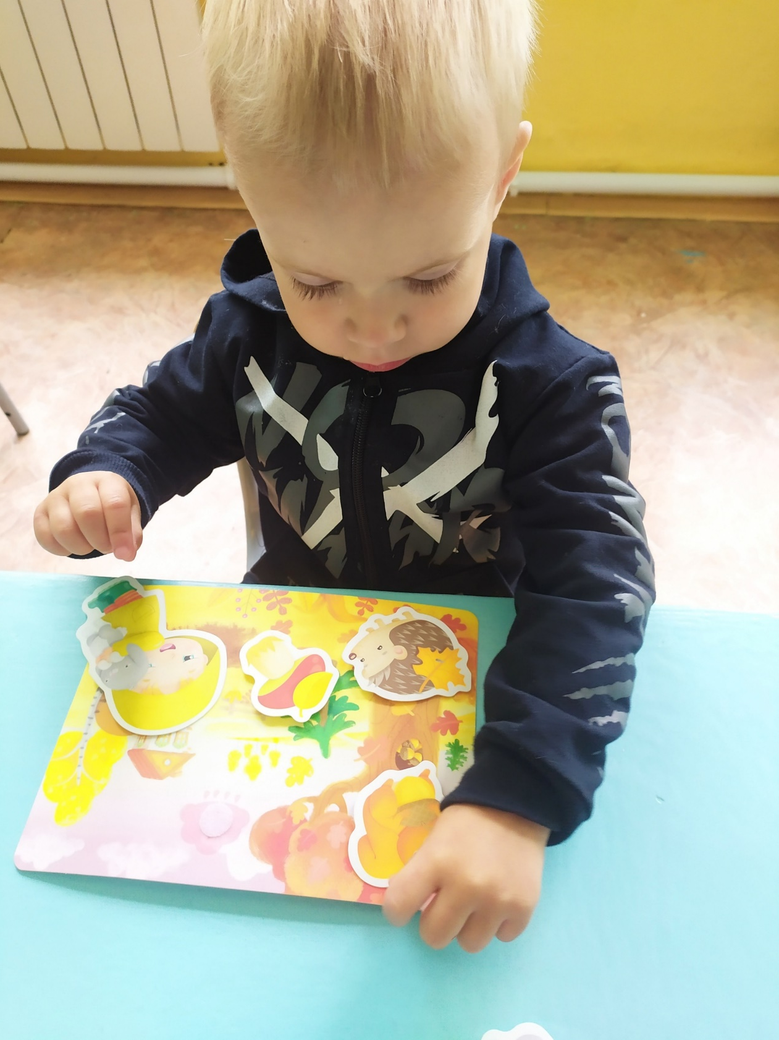
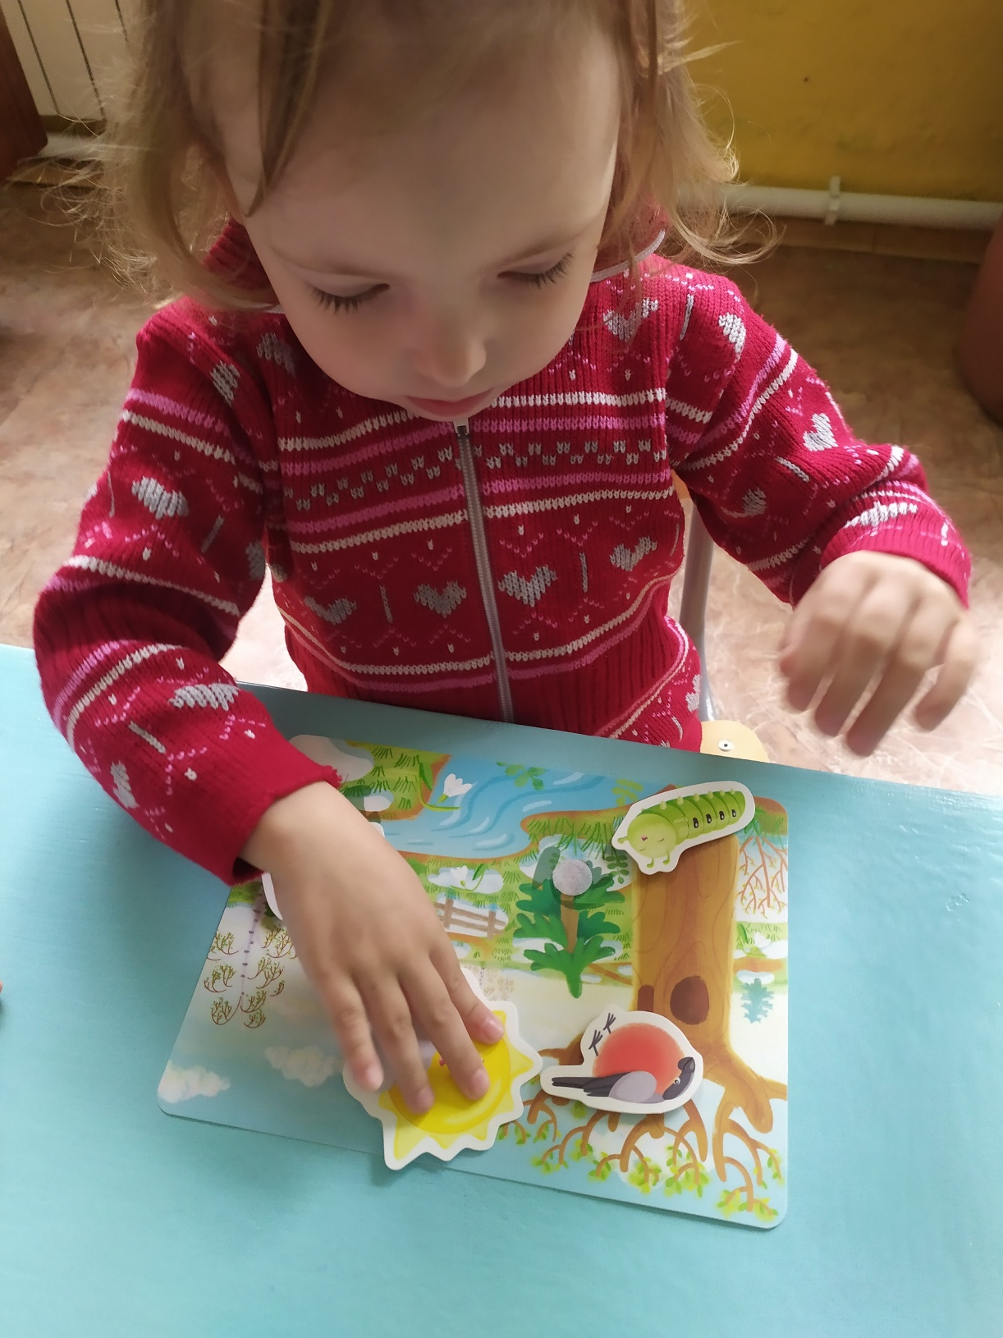
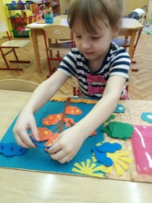
Дидактический Лэпбук «Времена года» направлен на развитие речи детей, ознакомление с окружающим миром
и основными явлениями в природе (снег, дождь, листопад) развитие мелкой моторики рук.

Slide 6
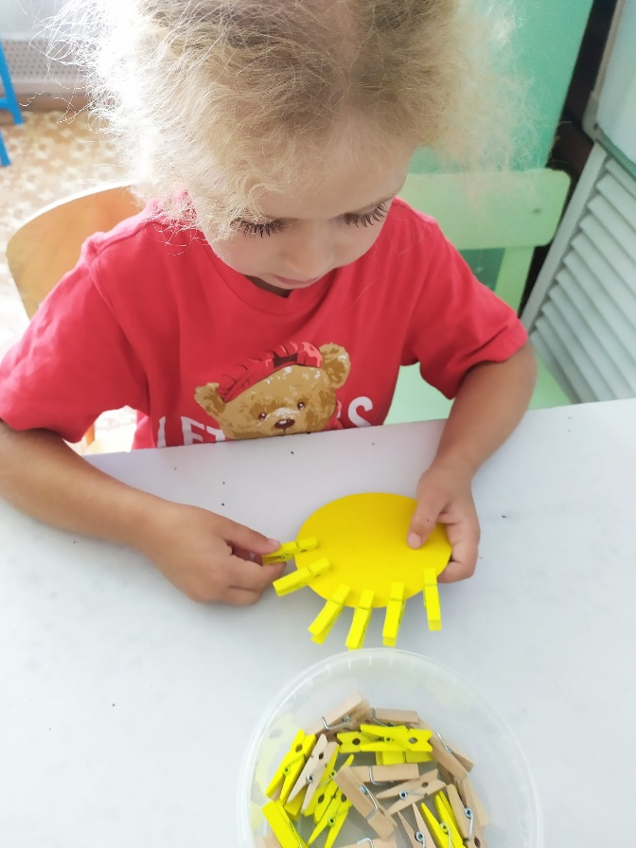
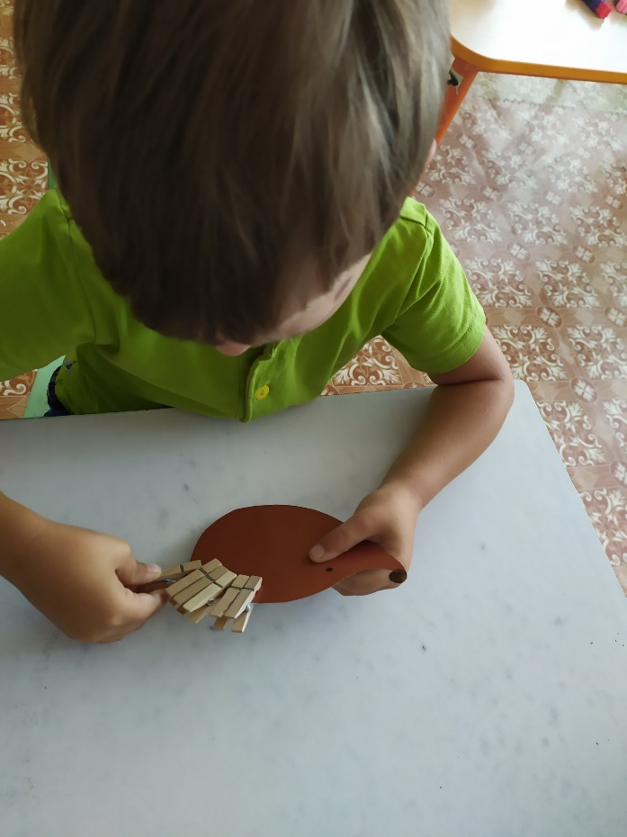
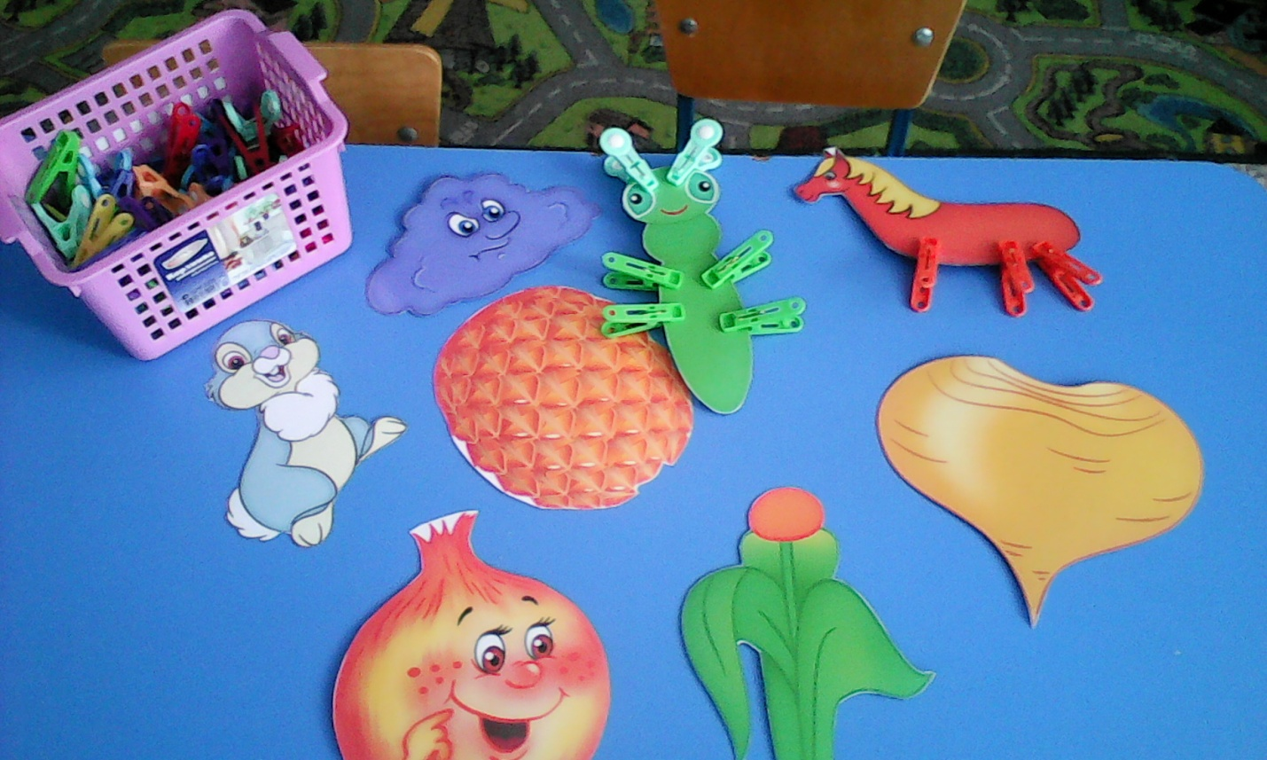
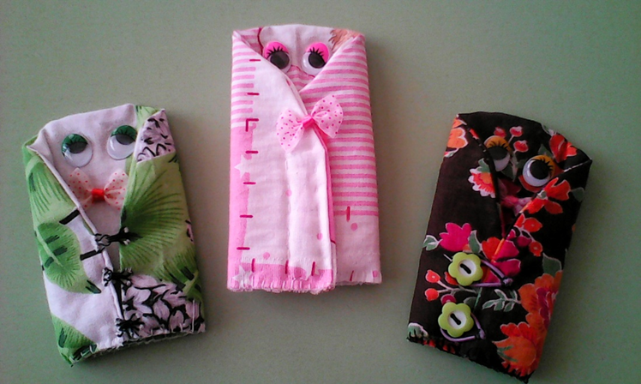
Дидактическая игра «Веселые прищепки»,
Тренажер для пальчиков «Матрешки – застежки» направлен на формирование мелкой моторики

Slide 7
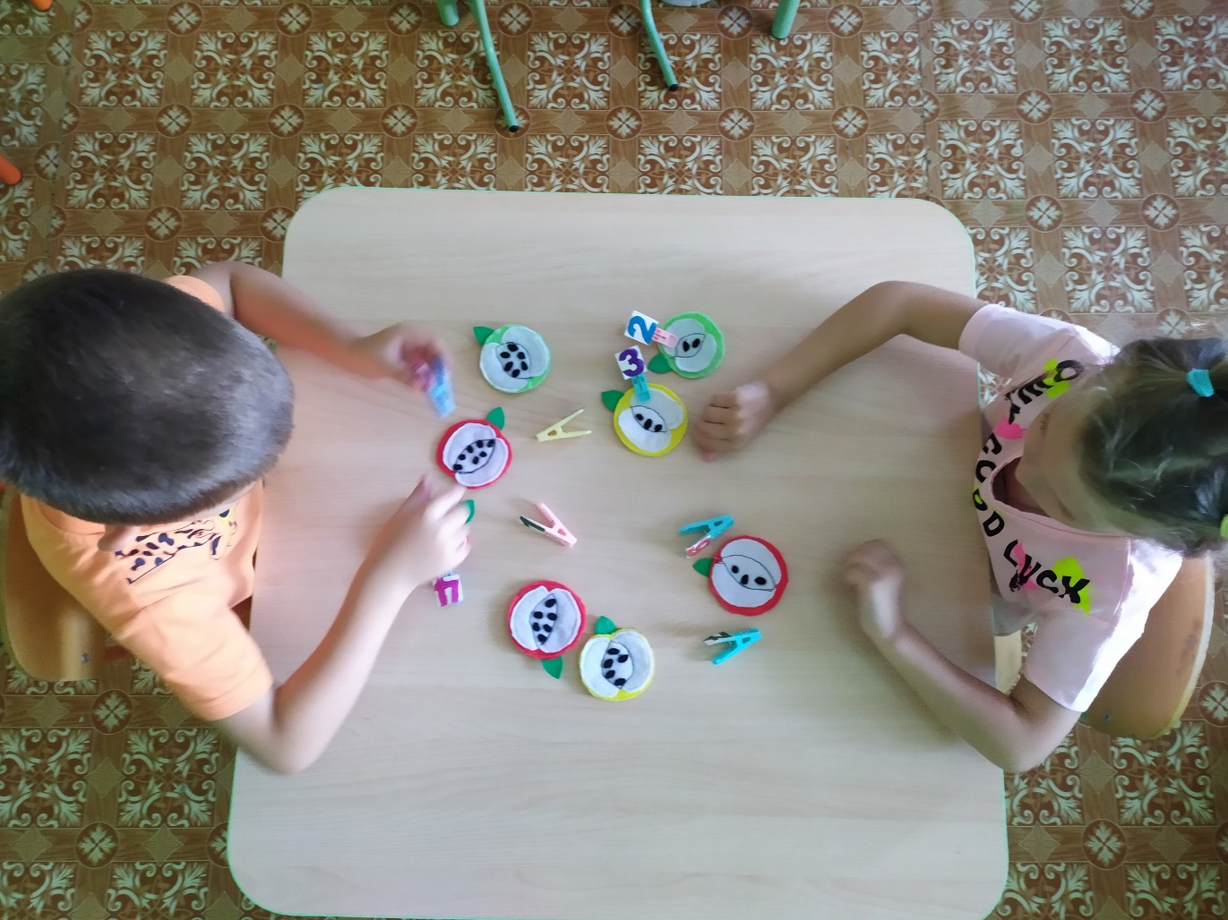
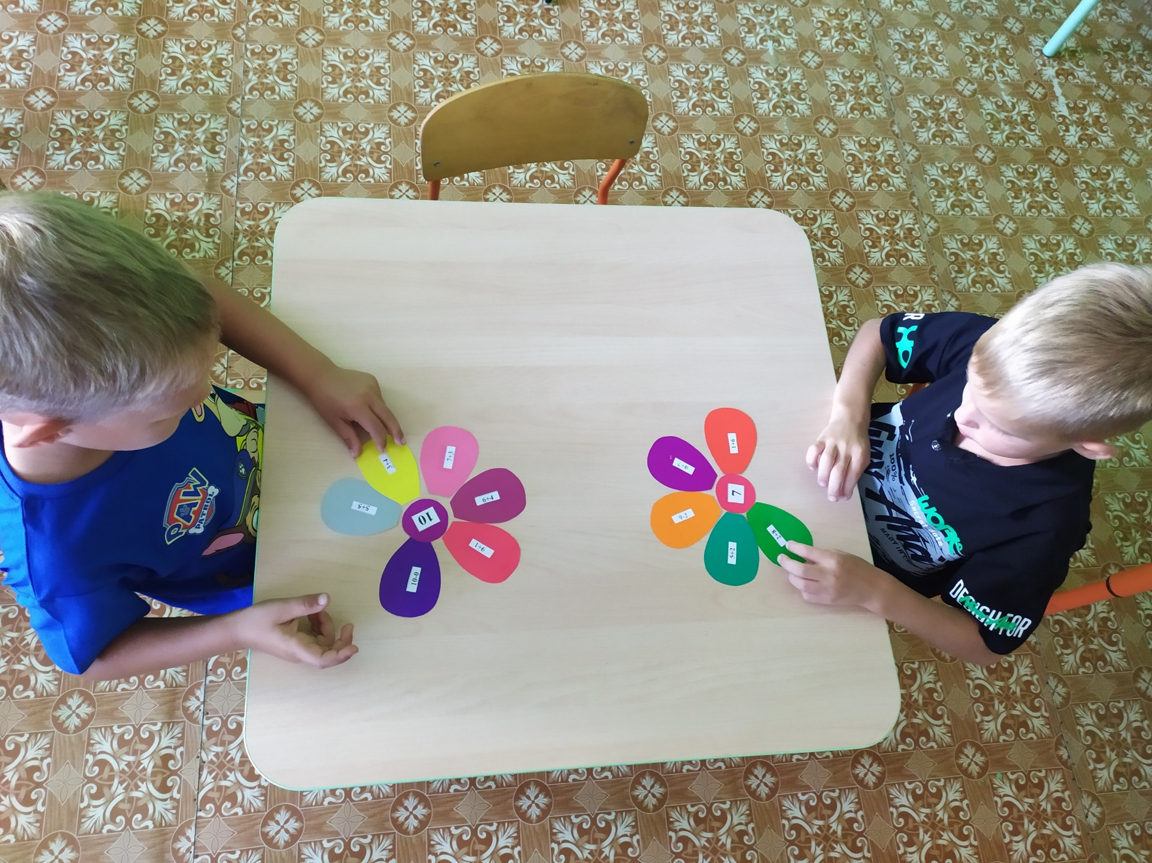
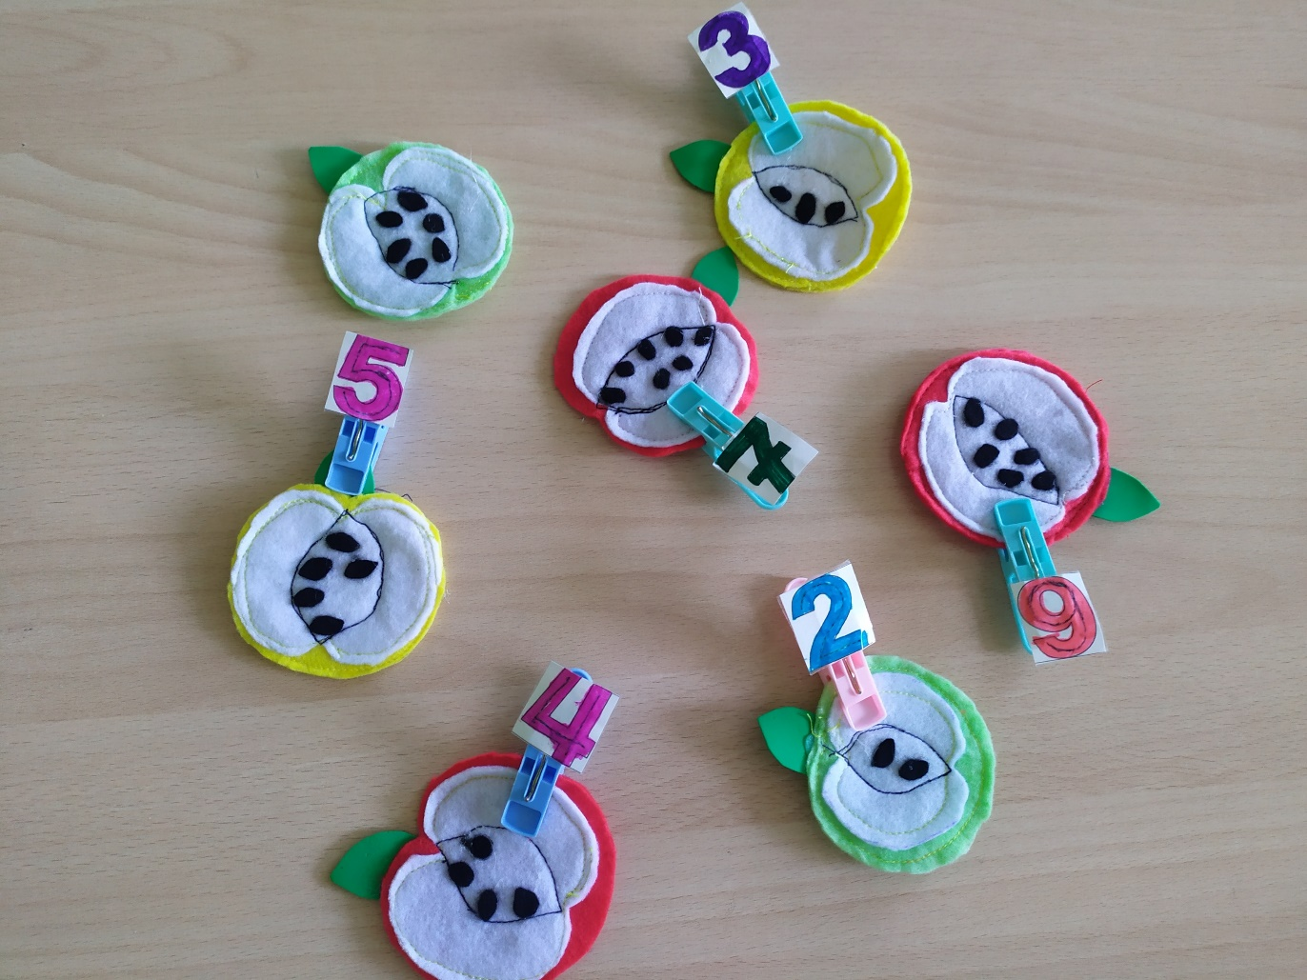
Дидактическая игра «Математические цветочки» направлена на закрепление состава числа
Дидактическая игра «Математические яблочки» направлена на закрепление навыков счета в пределах десяти.

Slide 8
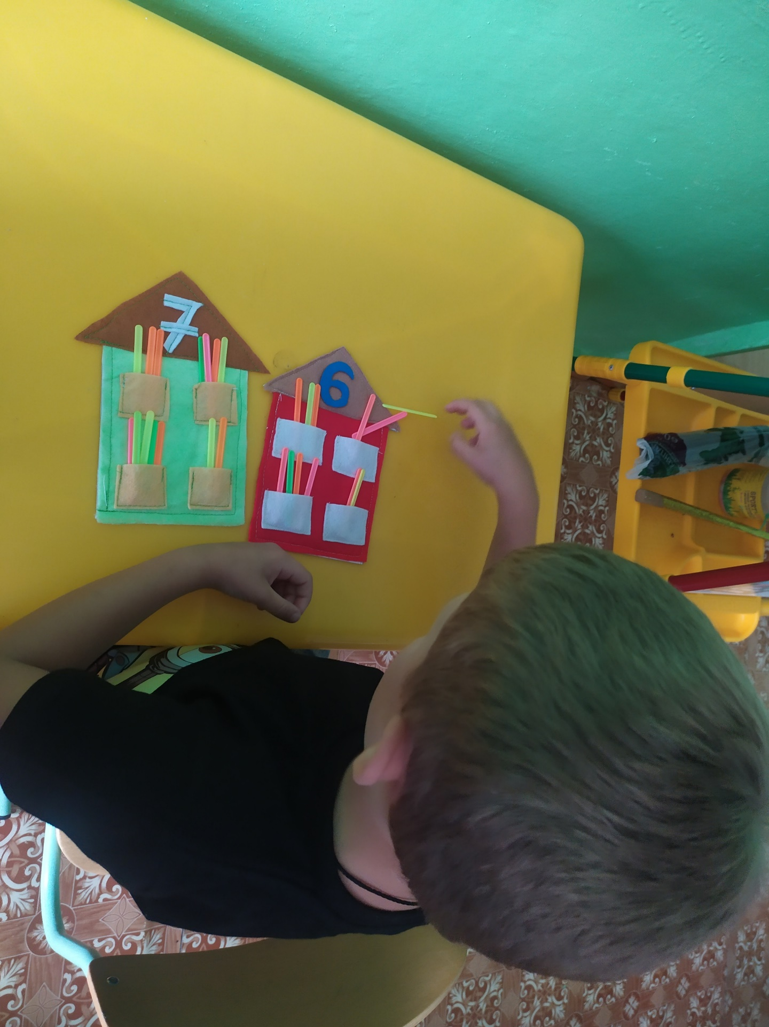
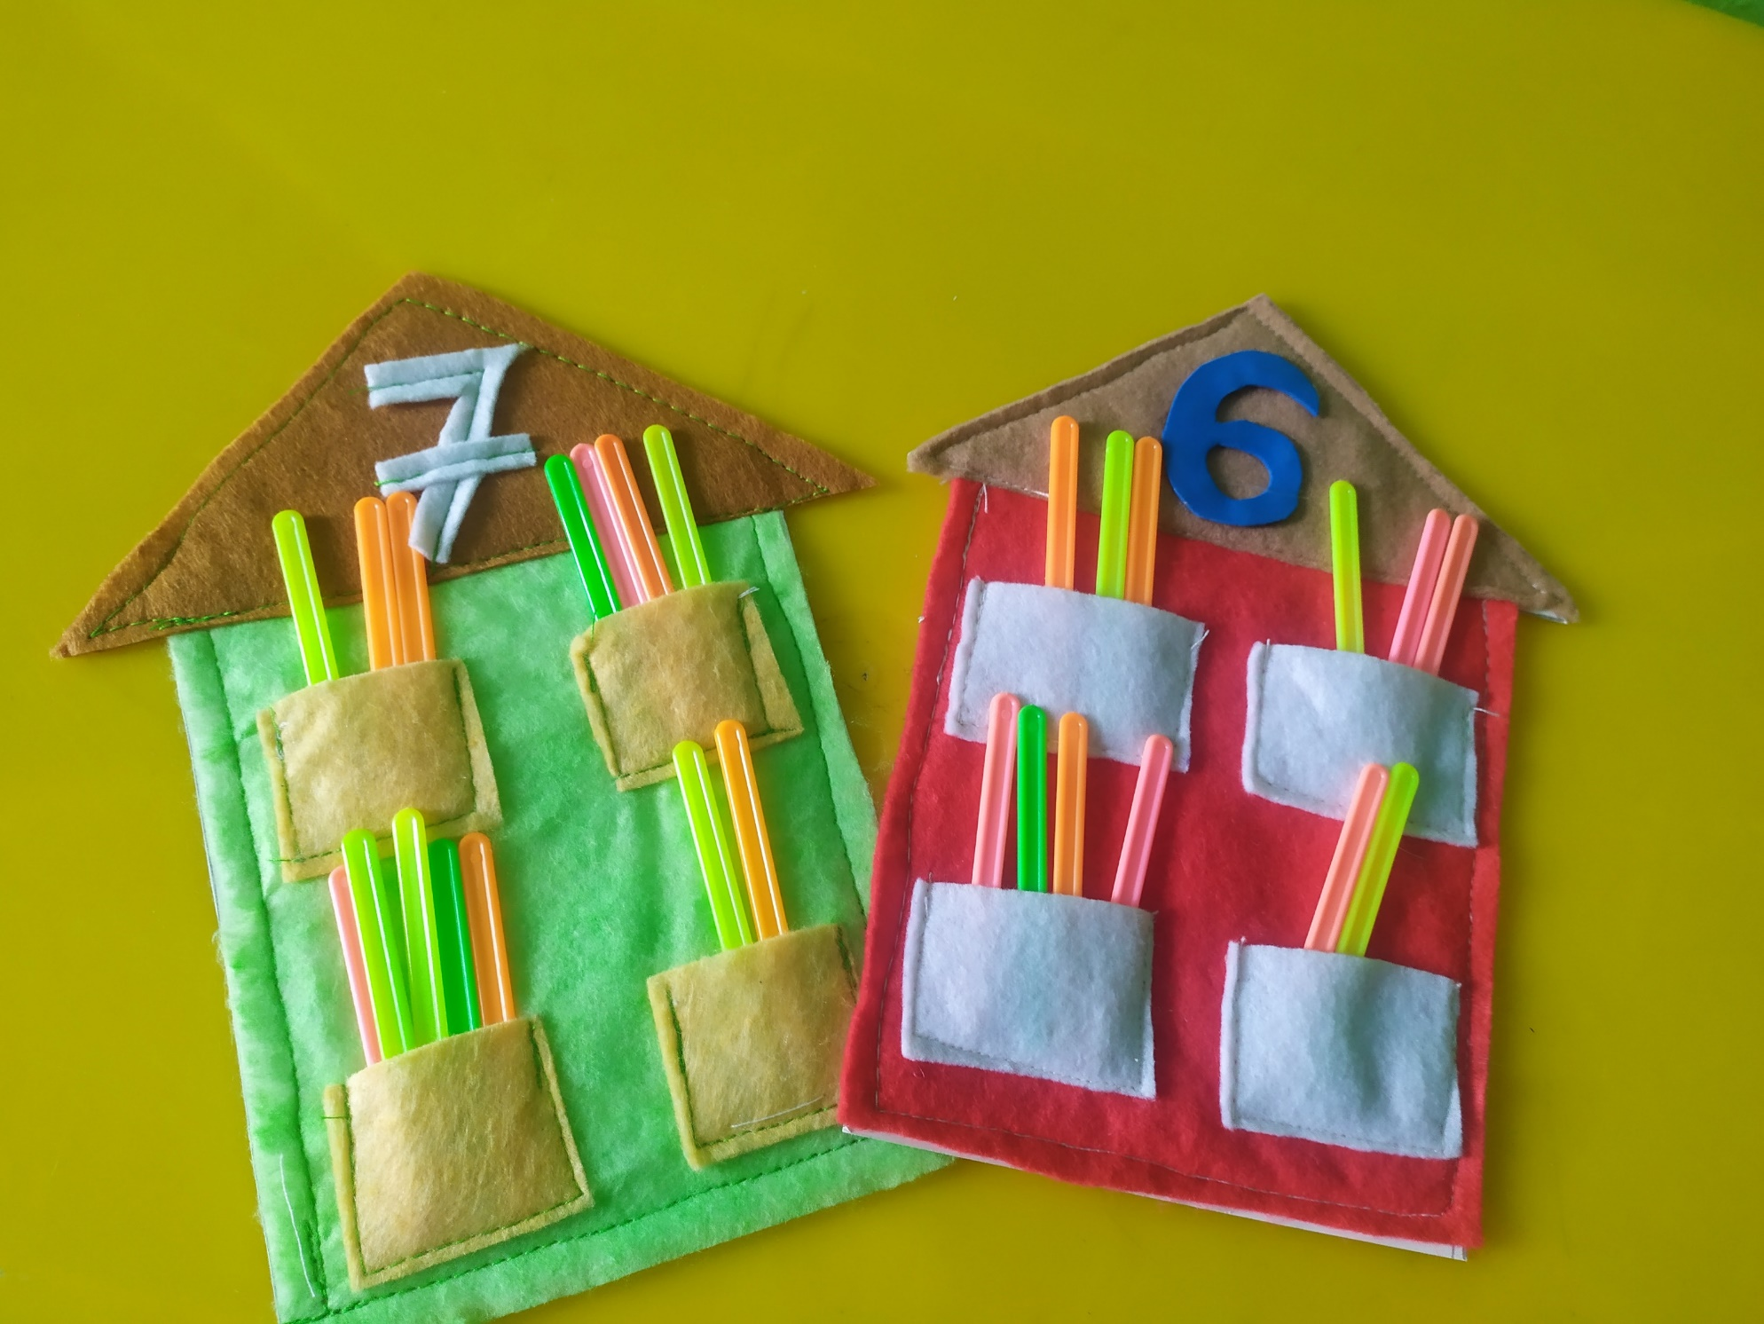
Дидактическая игра «Числовые домики»

Slide 9
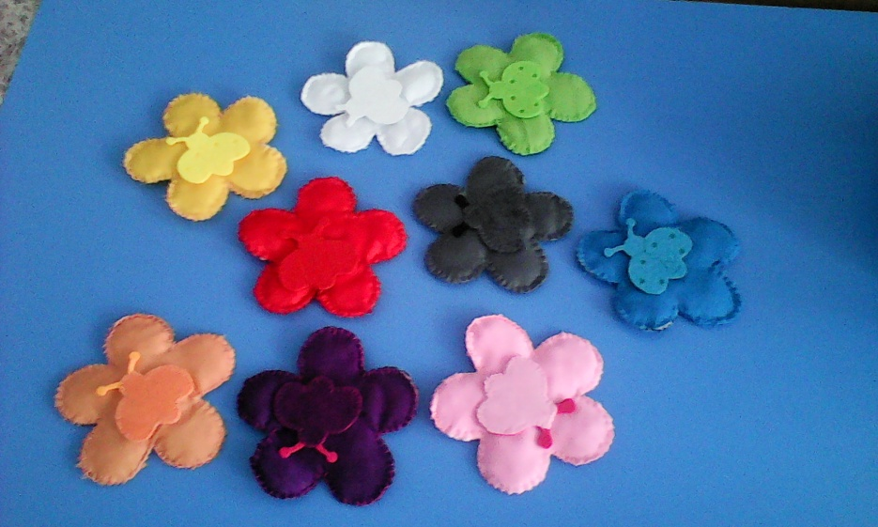
Дидактическая игра «Цветочная полянка», направлена на закрепление умения группировать предметы по цветам и называть их.

Slide 10
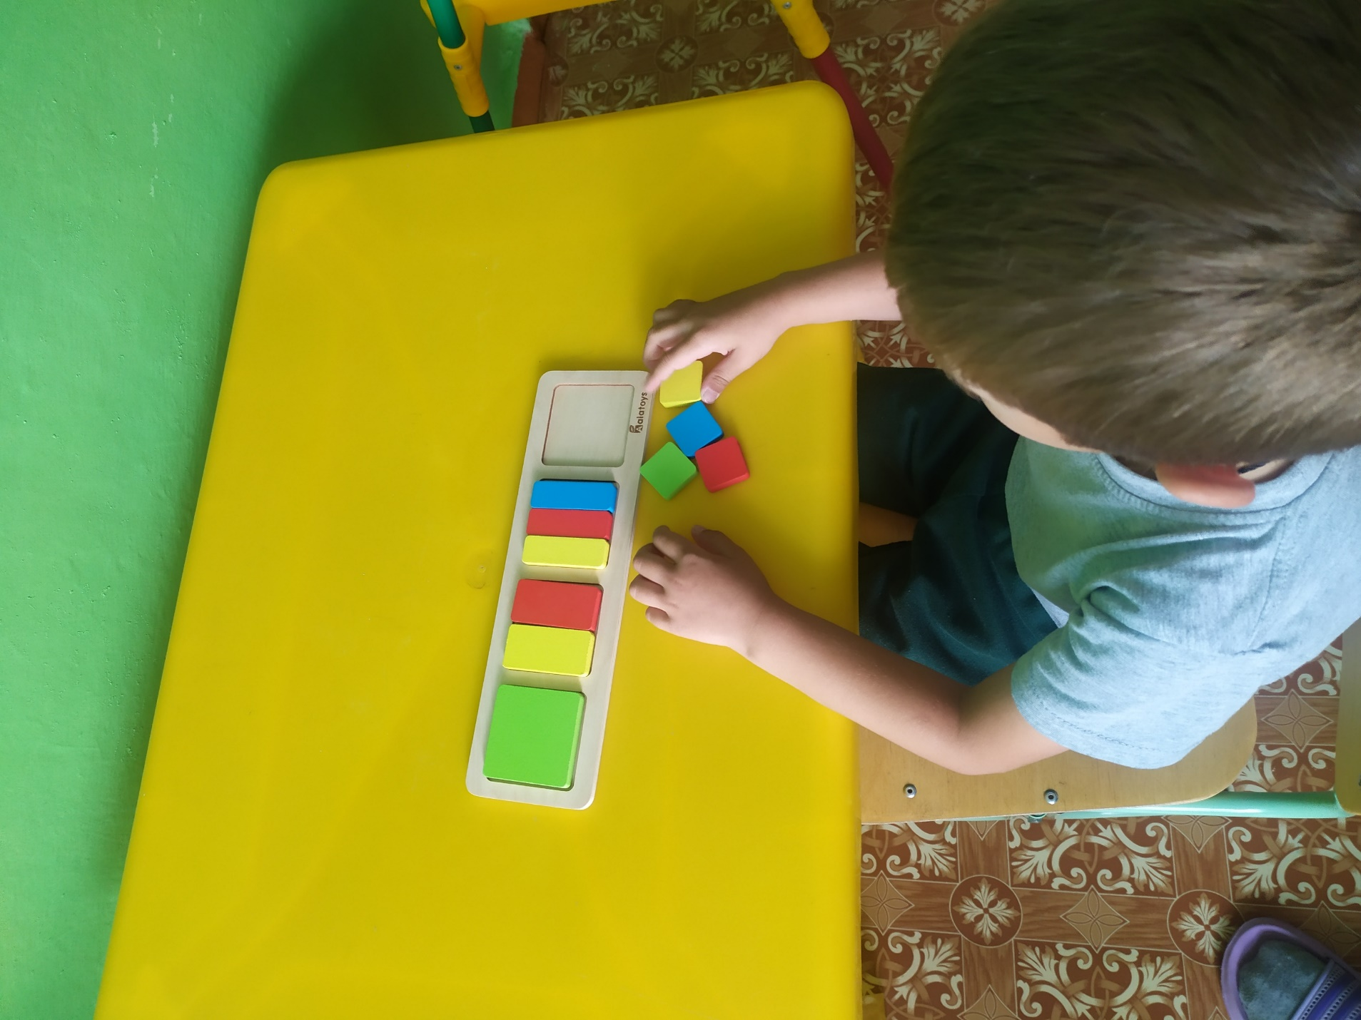
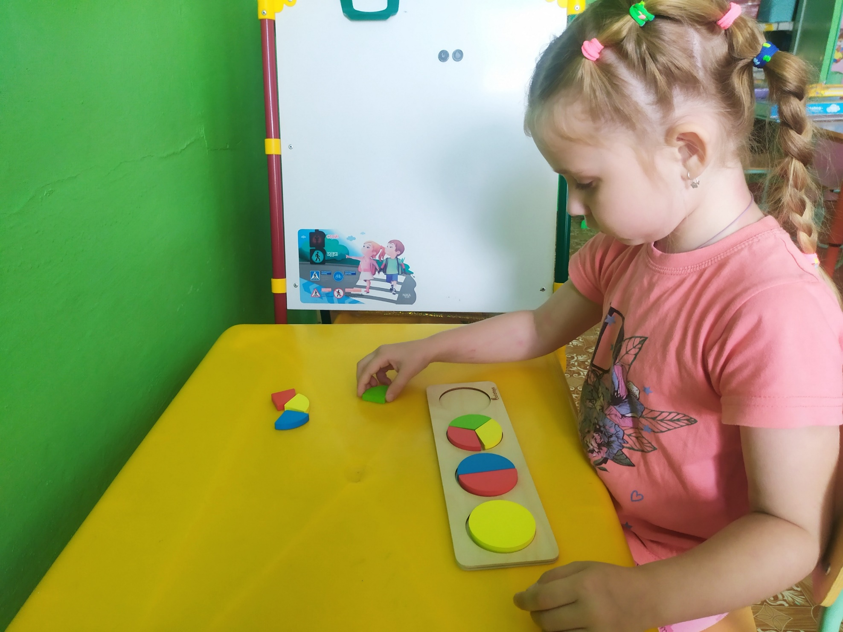
Дидактическая игра«Собери геометрическую фигуру»

Slide 11
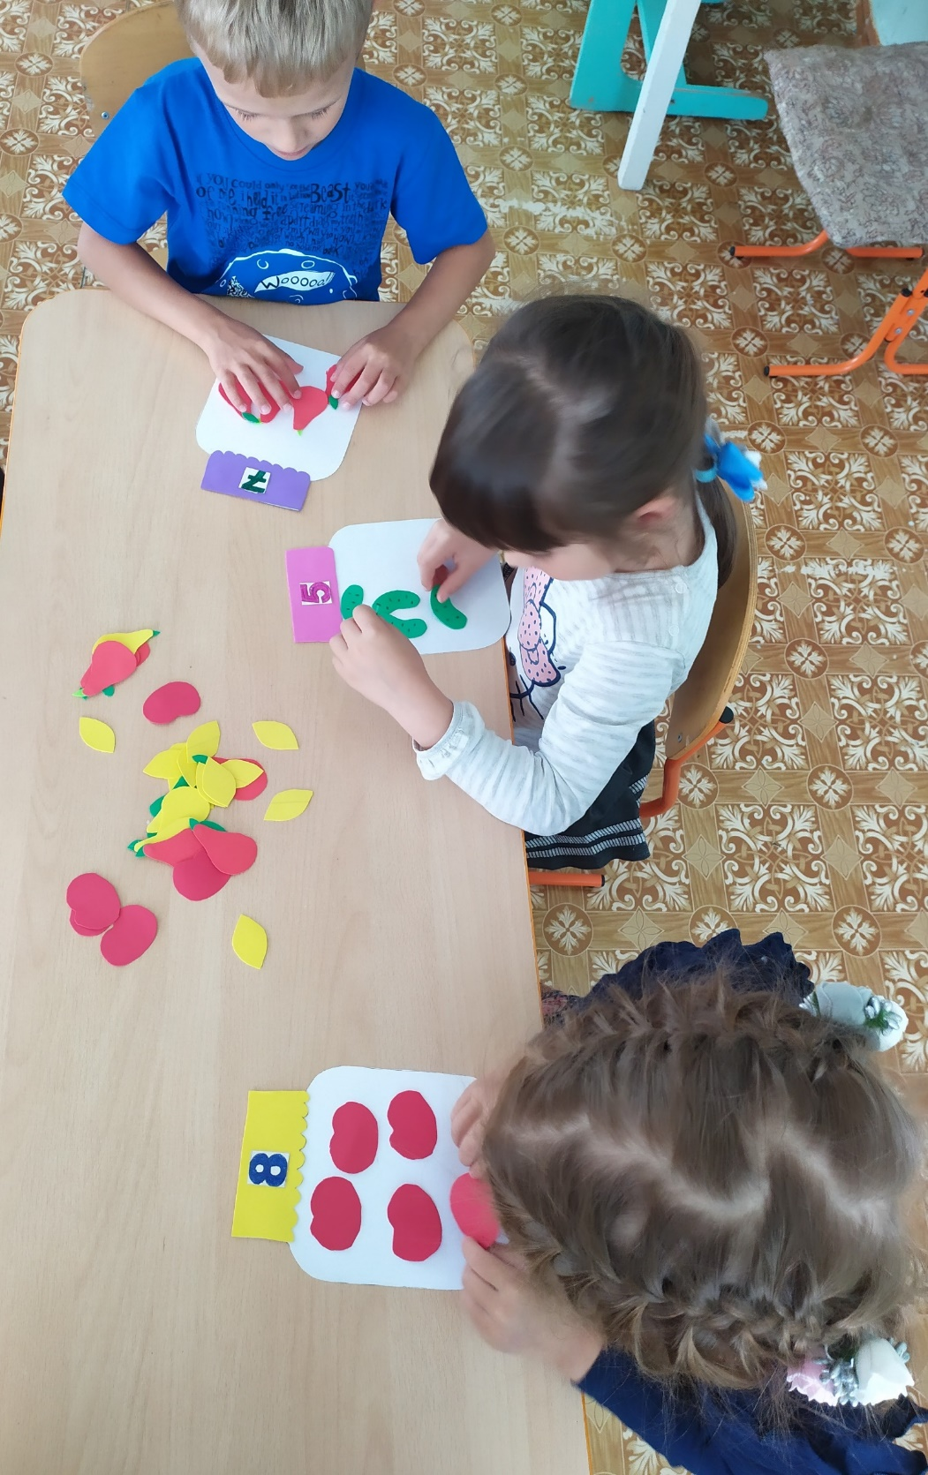
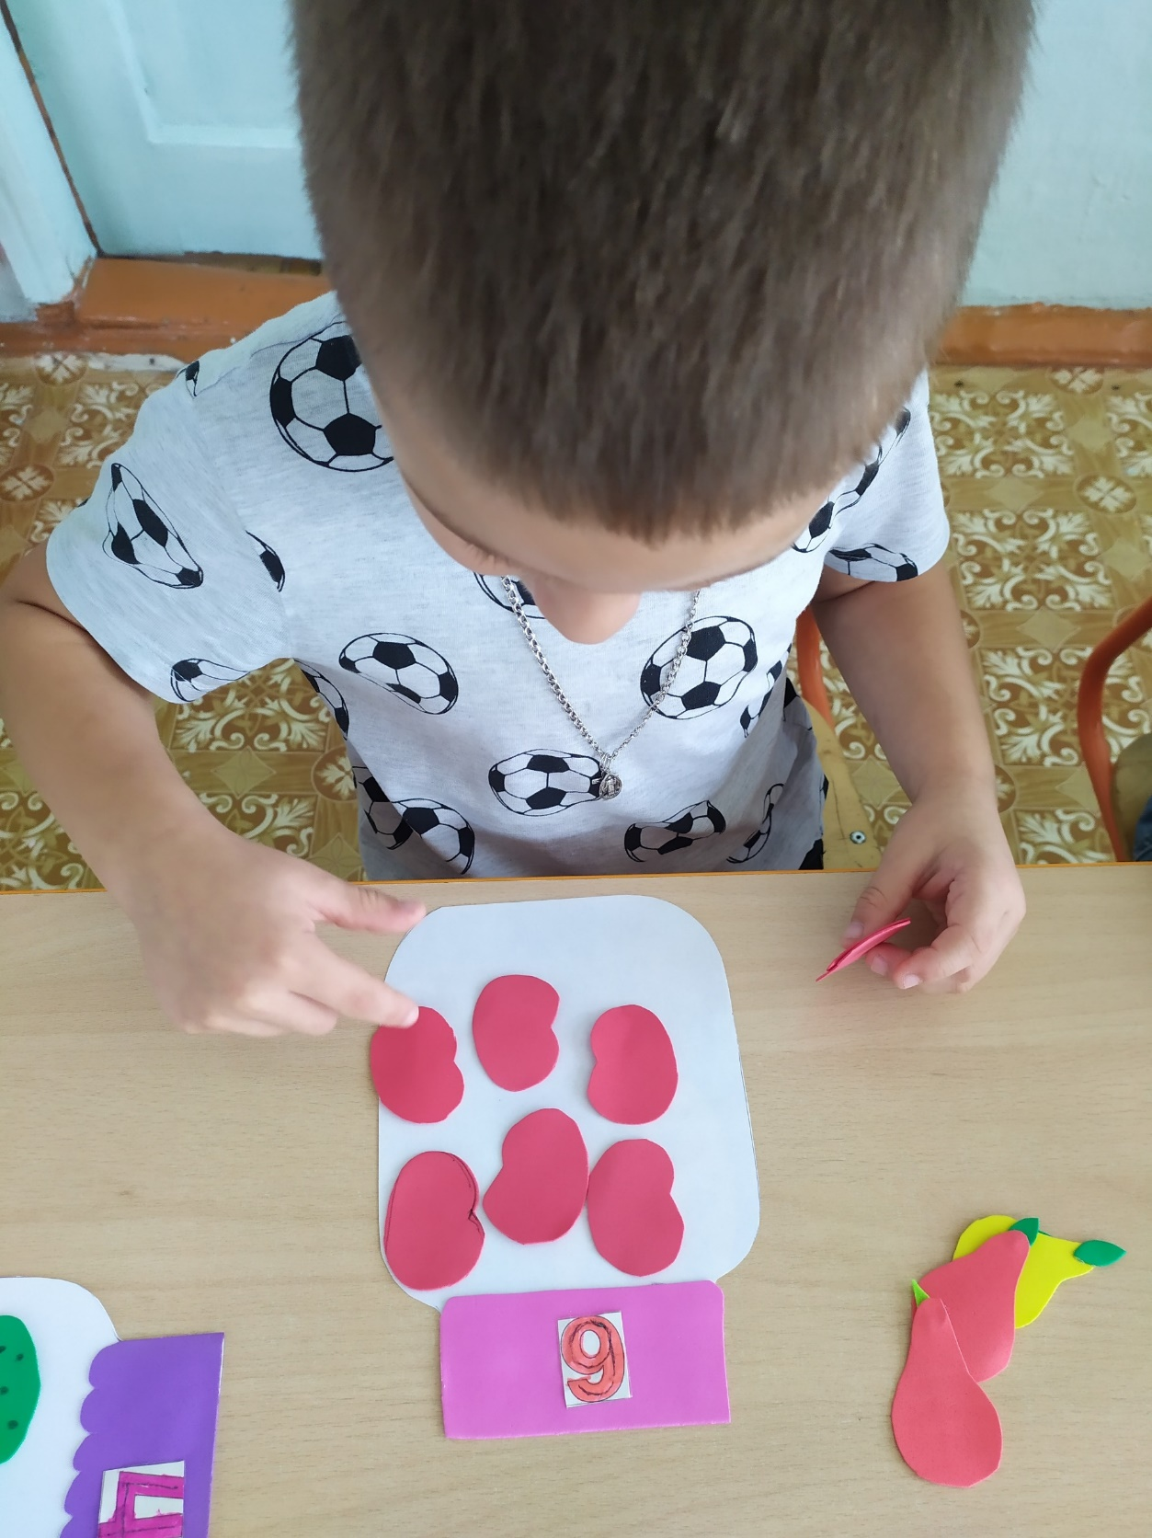
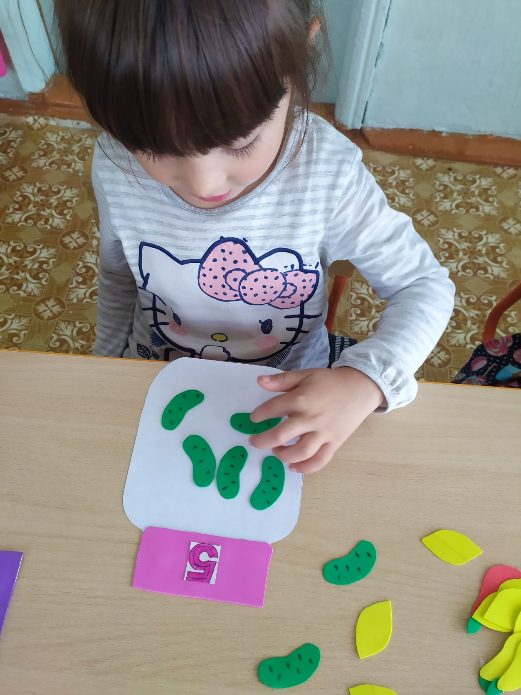
Дидактическая игра «Волшебные баночки» направлены на закрепление знаний овощей и фруктов, а также умение соотносить количество предметов с цифрой, закрепление счета в пределах 10

Slide 12
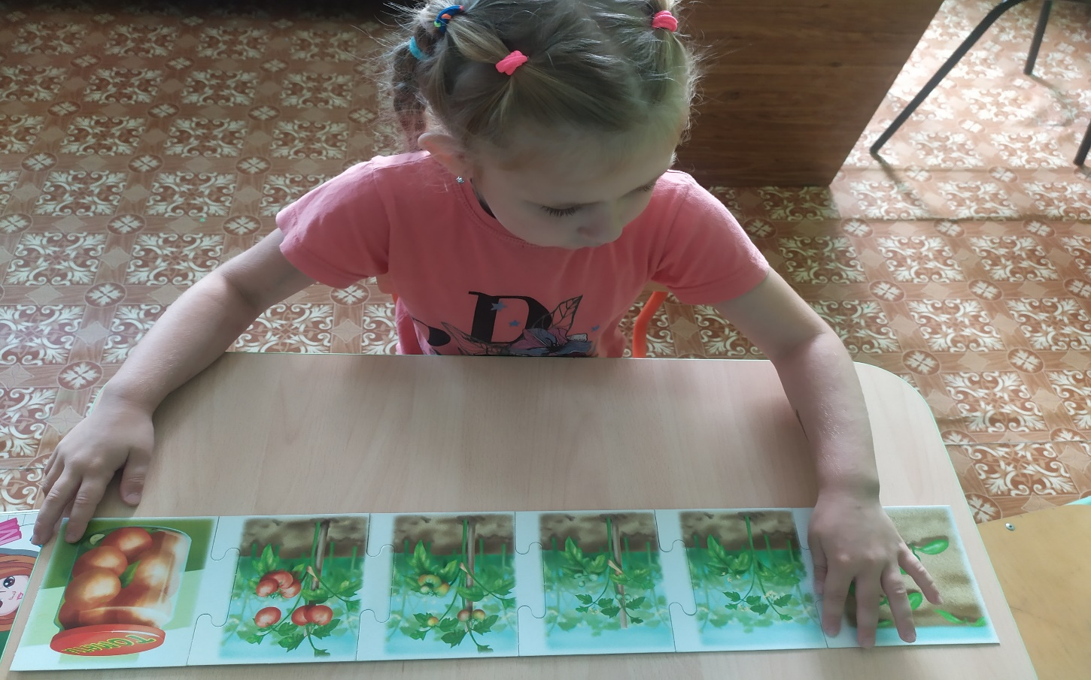
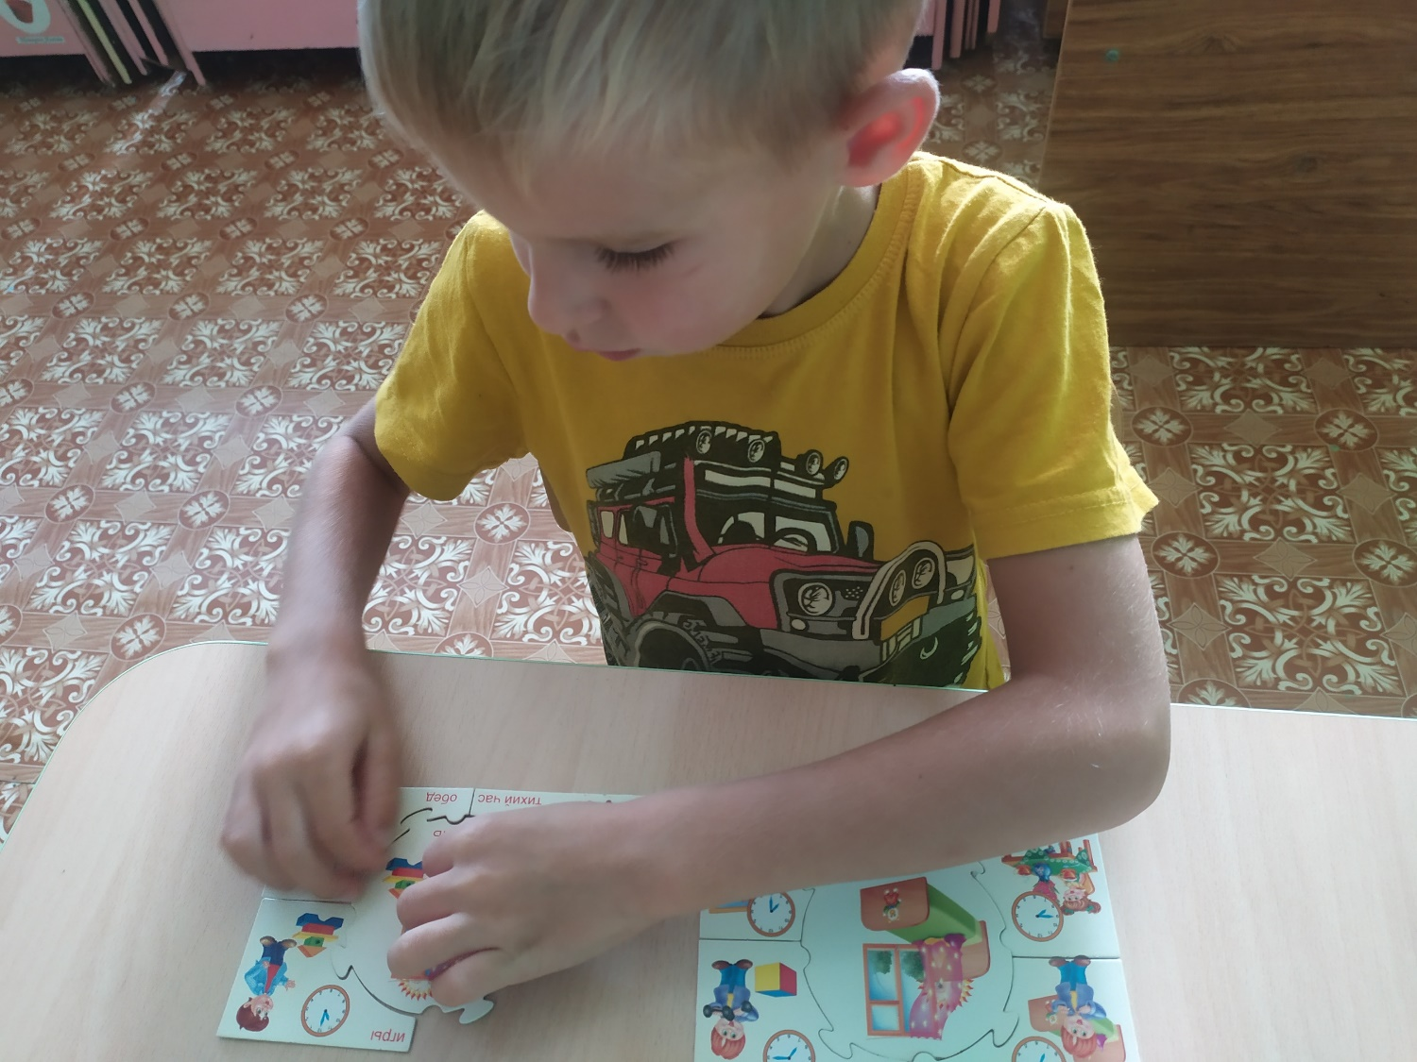
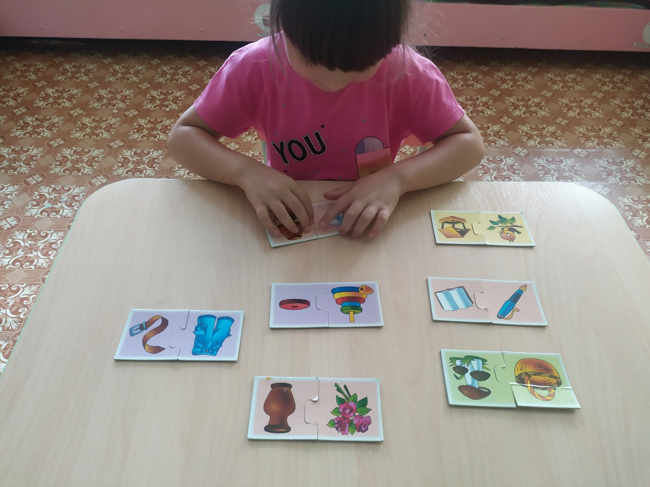
Дидактическая игра «Все начинается с семечки»
«Части суток»
« Найди пару»

Slide 13
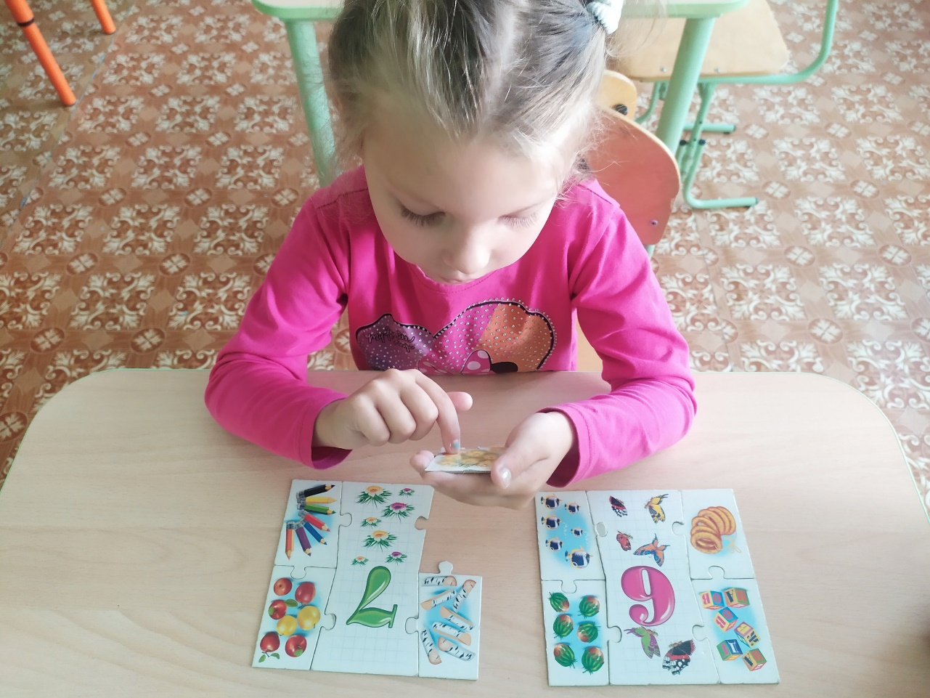
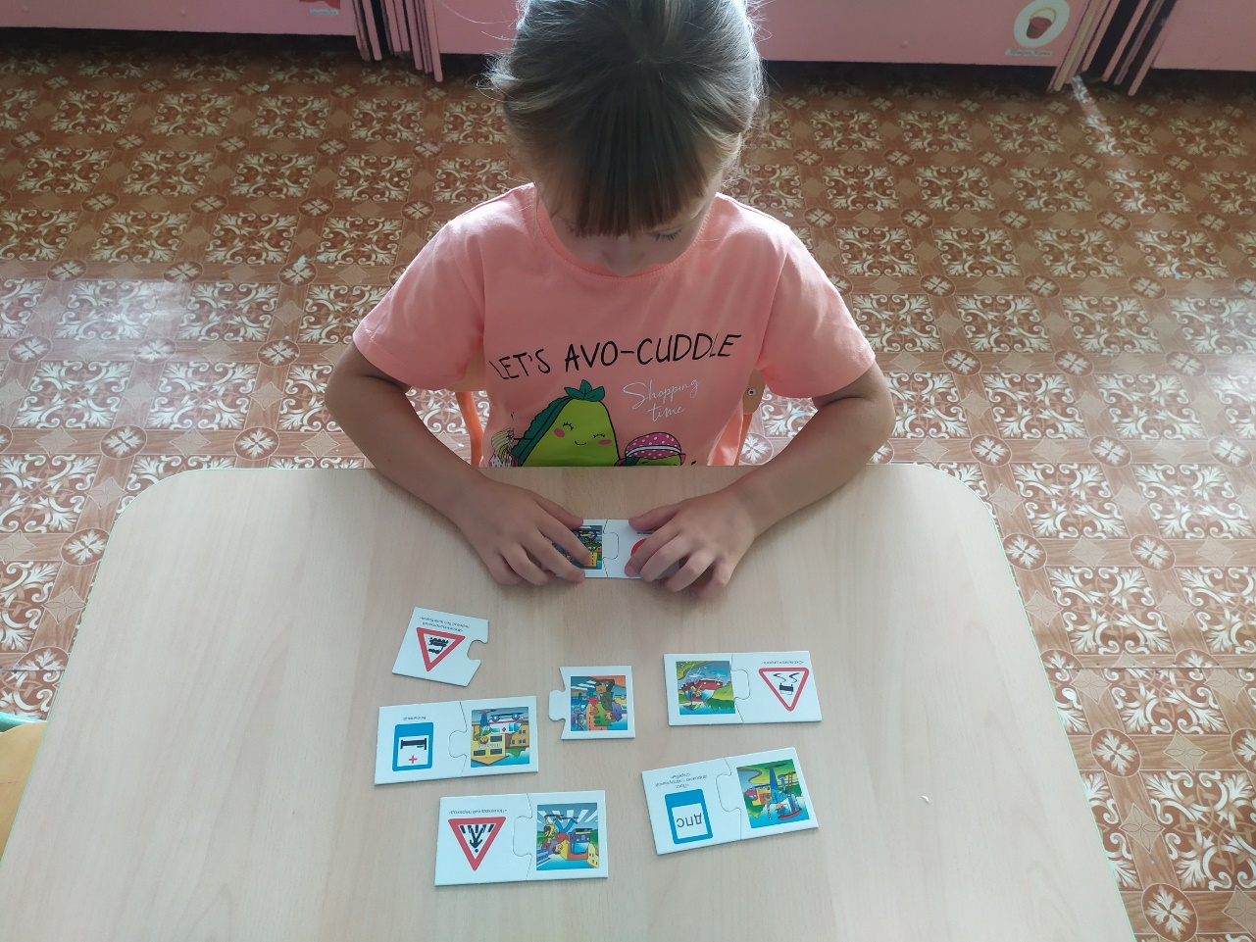
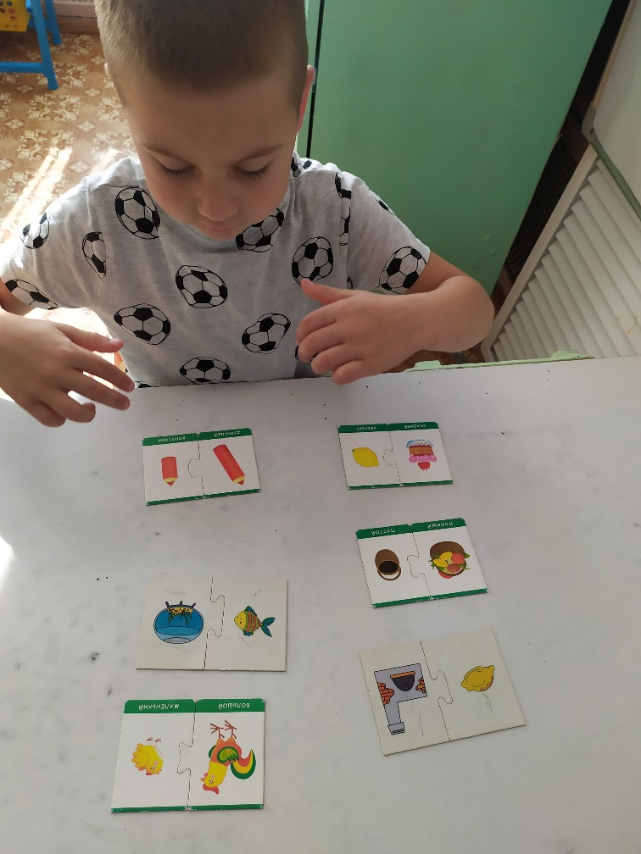
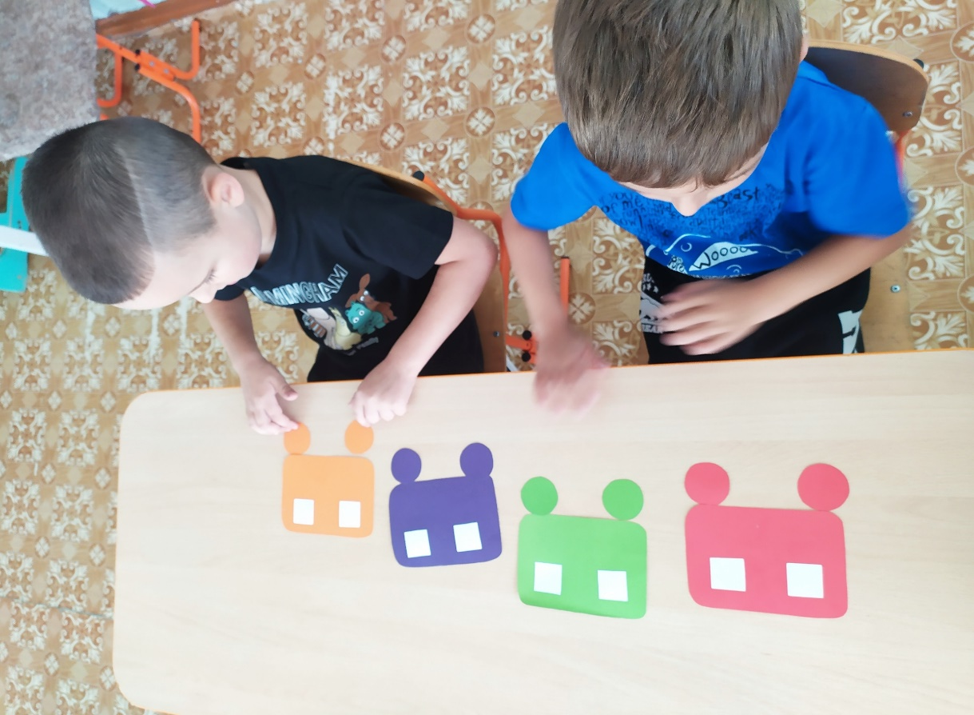
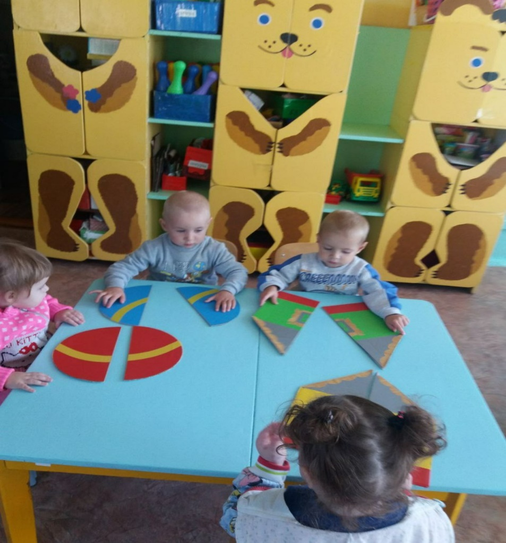
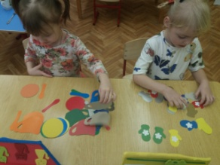
«Каждому вагончику свои колёса»
«Найди пару»
«Сложи картинку»

Slide 14
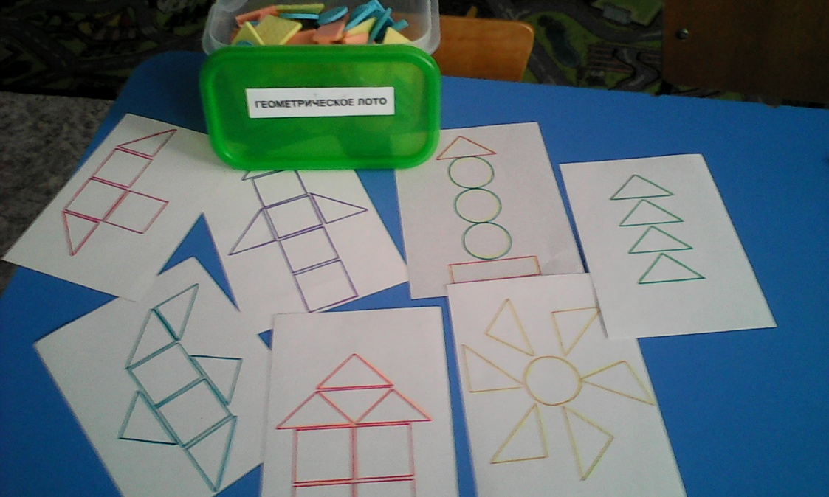
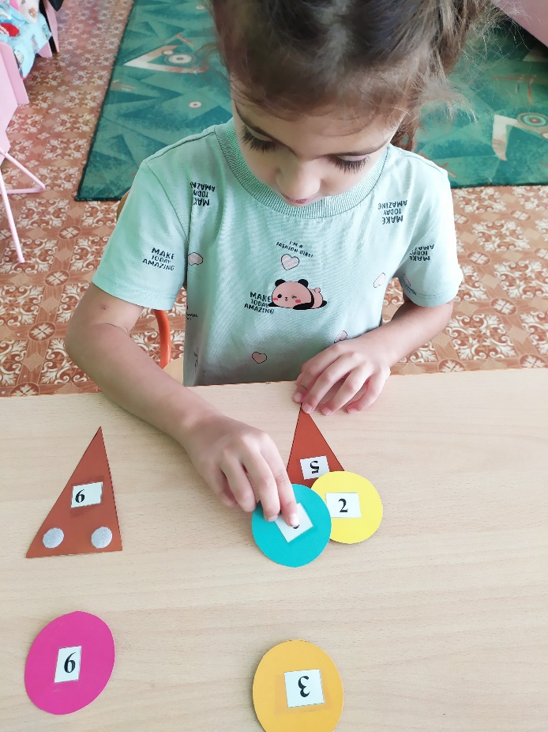
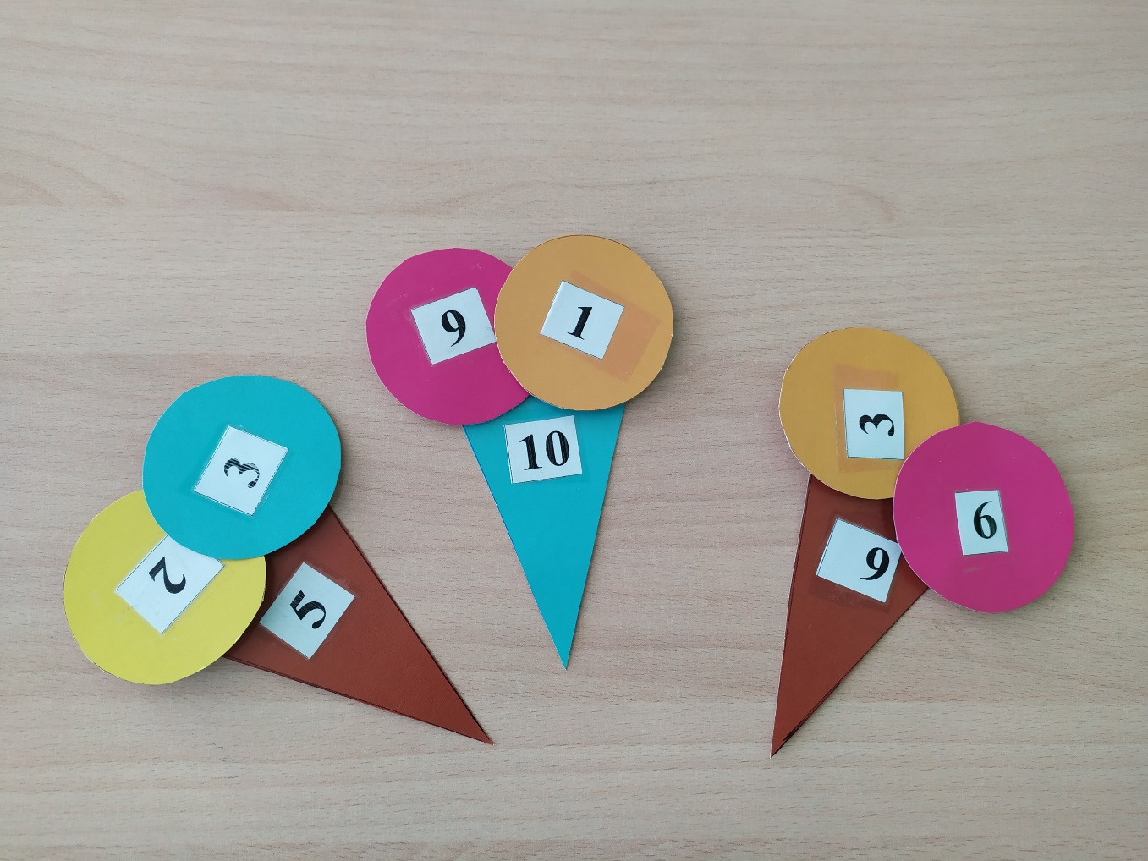
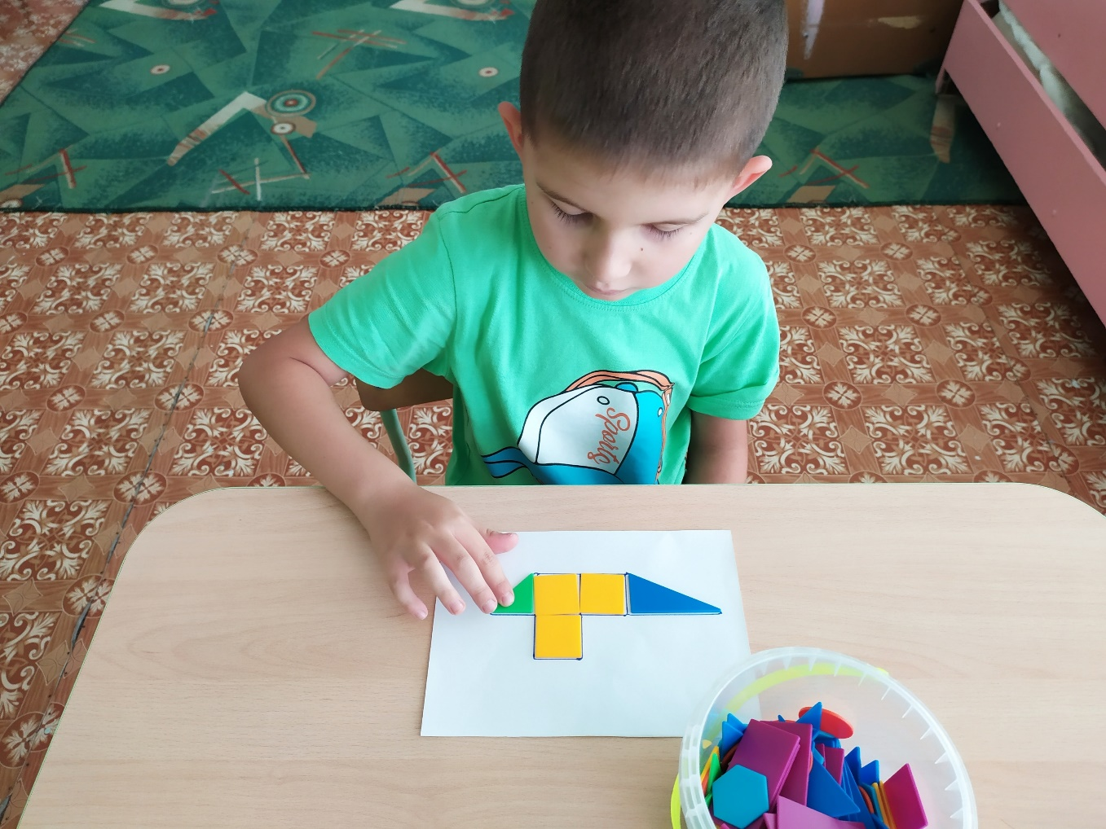
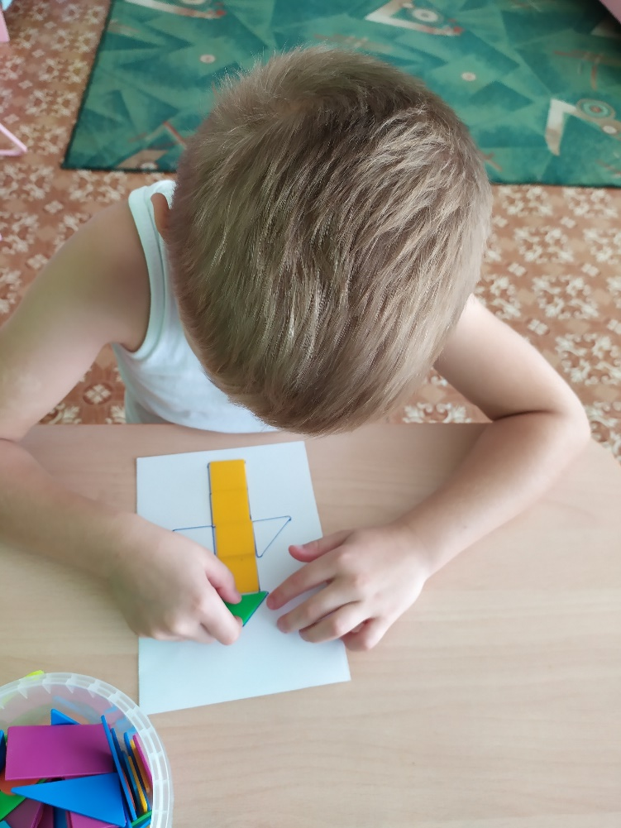
Дидактическая игра из фетра «Мороженое» Ц: закреплять состав числа из 2 меньших
Дидактическая игра «Геометрическое лото» направлена на закрепление умения детей различать геометрические фигуры, ребенку предлагается выложить узор по схеме

Slide 15
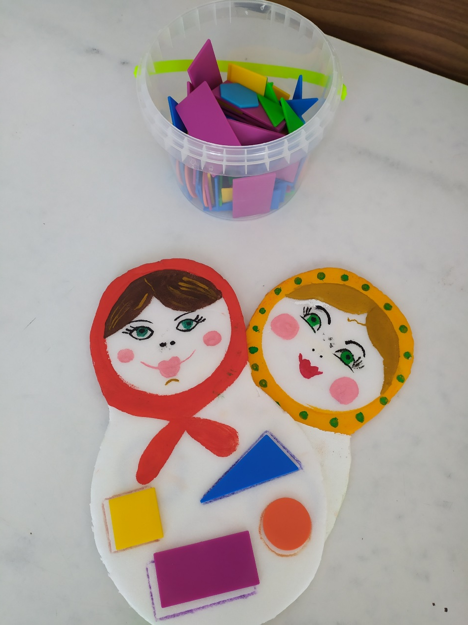
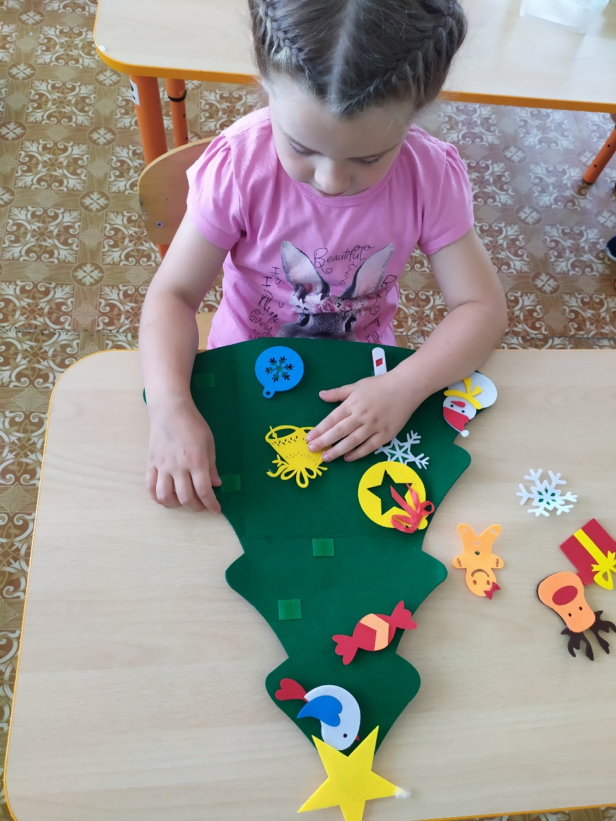
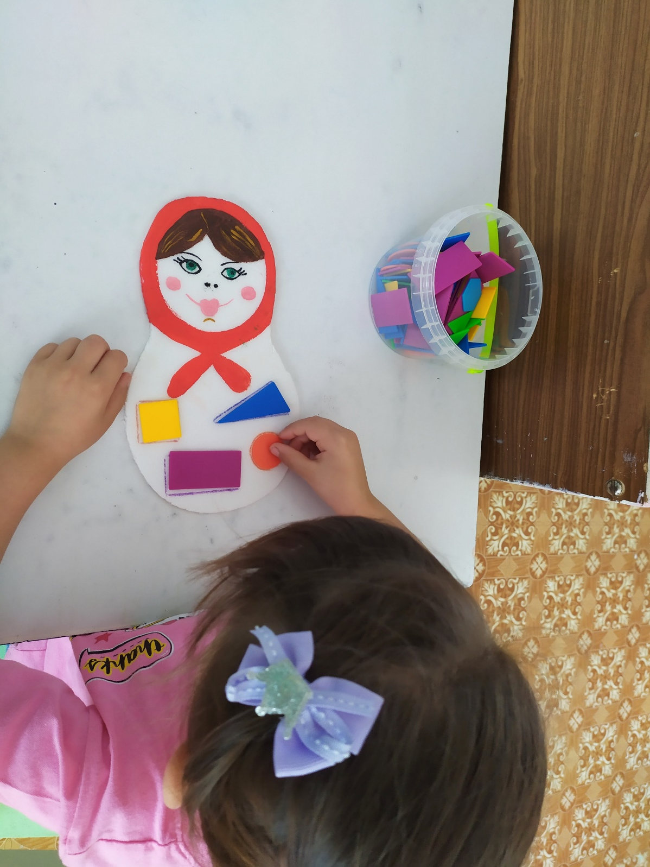
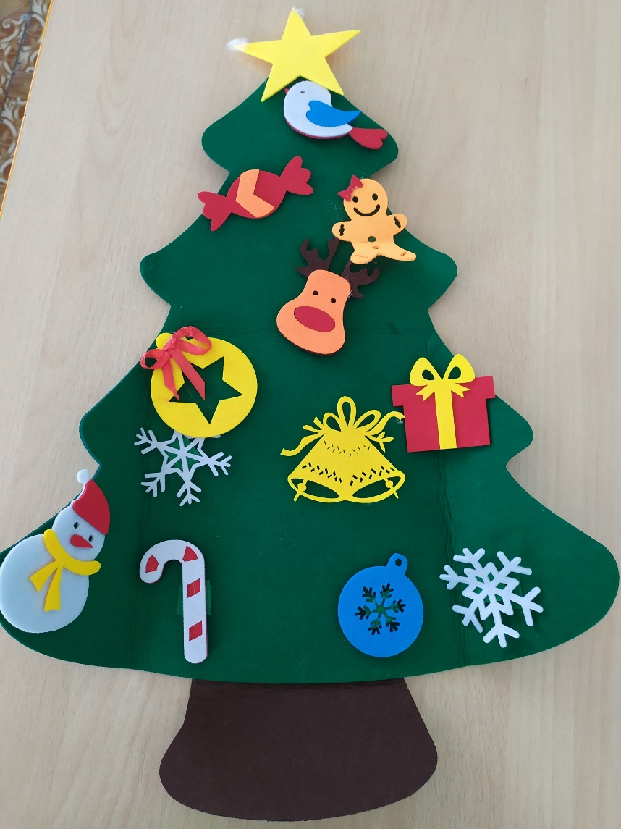
Дидактическая игра «Наряди матрешку»
Дидактическая игра из фетра «Наряди елку»

